Slide 1
Web开发一
第六章 CSS盒子模型

Slide 2
理解盒子模型
本
讲
目
标
掌握盒子模型的各项属性
理解行内元素、块级元素的概念
掌握盒子模型的应用

Slide 3
盒子模型
本
节
内
容
盒子模型的各项属性
块级元素与行内元素
盒子模型的应用

Slide 4
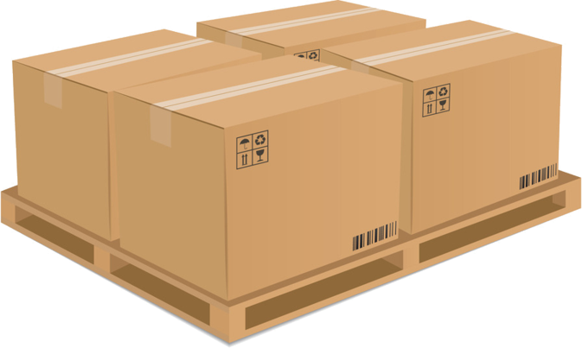
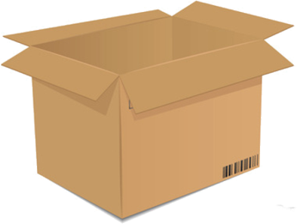
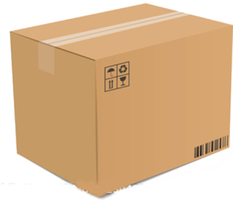
盒子
盒子：
一个容器
内部装入各类物品（内容）
要展示的物品（内容）较多时，盒子与盒子嵌套或堆叠起来，共同展示

Slide 5
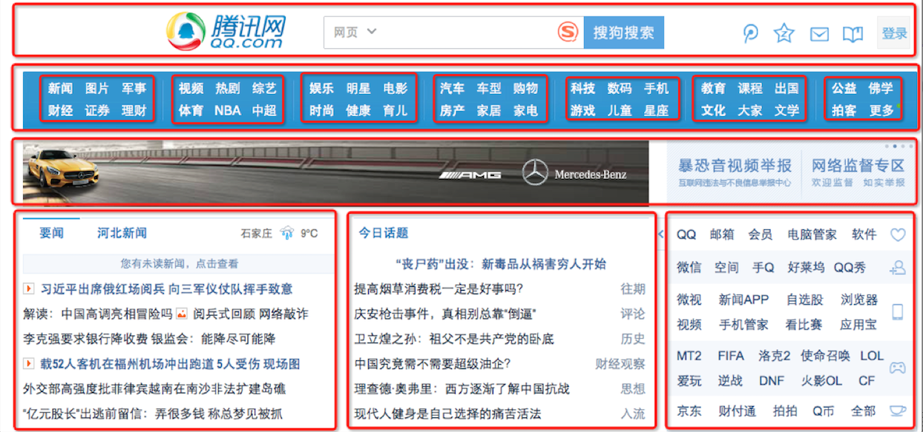
Web中的盒子模型
Web 中的盒子：一个矩形区域，内容包裹在盒子中。盒子的堆叠与嵌套形成整个页面的内容排布。

Slide 6
Web中的盒子模型
盒子在 Web 中的作用：
页面内容的容器
通过盒子与盒子的嵌套、堆叠，控制页面内容的展示位置（布局）
所有网页中的元素都可以看成是一个盒子，占据着一定的页面空间，可以通过调整盒子的边框和距离等参数，来调节盒子的位置和大小。

Slide 7
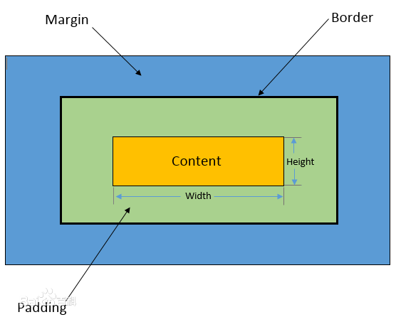
盒子模型特征
每个盒子具有的特征：
大小（width、height）
边框（border）
内边距（padding）
外边距（margin）

Slide 8
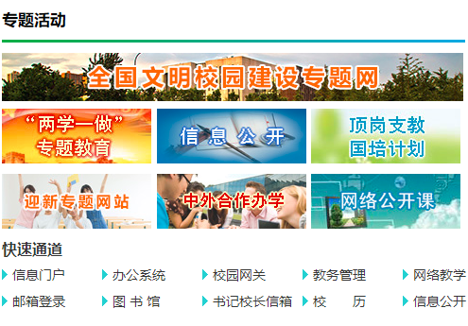
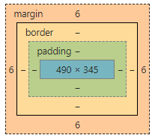
盒子模型特征
盒子模型特征：（宽、高、边框、内边距、外边距）

Slide 9
盒子模型
本
节
内
容
盒子模型的各项属性
块级元素与行内元素
盒子模型的应用

Slide 10
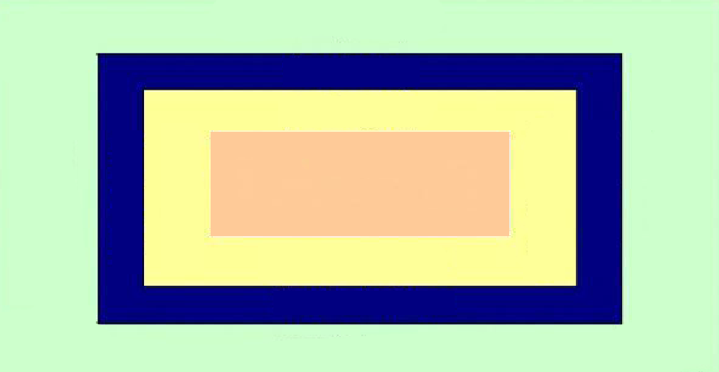
盒子模型的平面图
上外边距
上边框
上内边距
左内边距
右内边距
左外边距
左边框
右边框
右外边距
内容区域
高度
宽度
下内边距
下边框
下外边距
Notes:
盒子模型平面结构图

Slide 11
大小
页面元素，可以是表格、段落、列表、图片、文字、媒体等。
height
内容区域
width
demo6-1.html

Slide 12
边框
边框：border
用于限定盒子的外围
( 围绕元素内容和内边距的线 )
边框组成
border-top 上边框
border-right 右边框
border-bottom 下边框
border-left 左边框

Slide 13
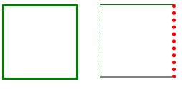
边框样式
CSS允许规定元素边框的样式、宽度和颜色。
边框的宽度：
边框的样式：
边框的颜色：
border-width : 5px;
border-style : solid;
border-color : red;
demo6-2.html

Slide 14
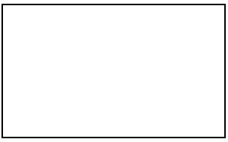
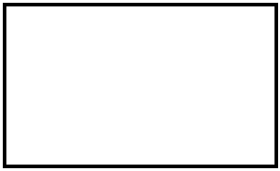
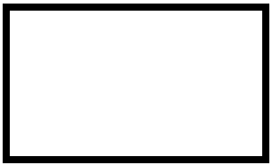

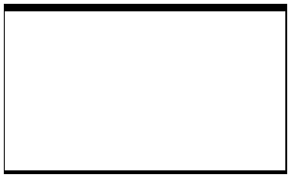
边框宽度
设置边框宽度
border-width : 宽度值;
border-top-width : 1px;
border-right-width : 1px;
border-bottom-width : 1px;
border-left-width : 1px;
?

Slide 15




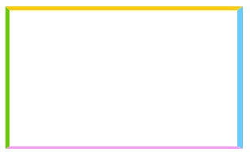
边框颜色
设置边框颜色
border-color : 颜色值;
border-top-color : #cccccc;
border-right-color : #cccccc;
border-bottom-color : #cccccc;
border-left-color : #cccccc;
?

Slide 16
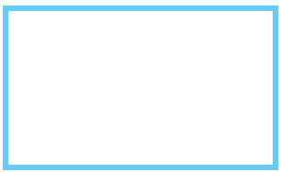
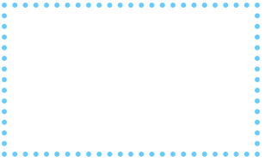


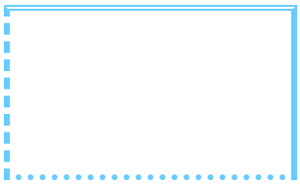
边框样式
设置边框样式
border-style : 样式关键词;
border-top-style : solid;
border-right-style : solid;
border-bottom-style : solid;
border-left-style : solid;
?

Slide 17
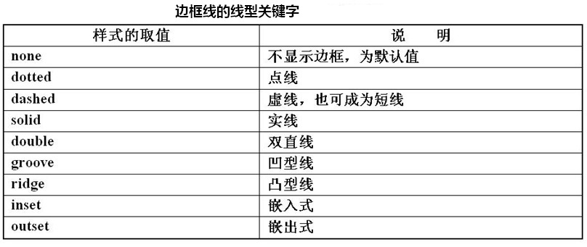
边框样式关键字

Slide 18

复合（一）
border-top-width
border-right-width
border-bottom-width
border-left-width
border-width : 20px
border-width : 20px 10px
border-width : 20px 10px 20px 10px
上下 左右
上 右 下 左
border-color
border-style
时针

Slide 19
复合（二）
border : width style color;
border-width : 3px;
border-style : dotted;
border-color : #ff9900;

Slide 20
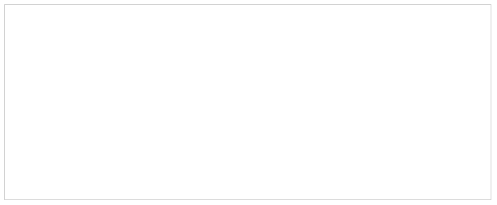
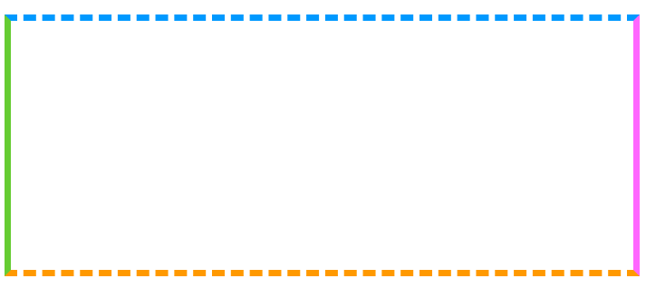
实例
border : 1px solid #cccccc;
border-top : 5px dashed #0099ff;
border-right : 5px solid #ff66ff;
border-bottom : 5px dashed #ff9900;
border-left : 5px solid #66cc33;
demo6-3.html

Slide 21
内边距
内边距：padding
用于控制内容部分与边框的间距
padding-top 上间距
padding-right 右间距
padding-bottom 下间距
padding-left 左间距

Slide 22
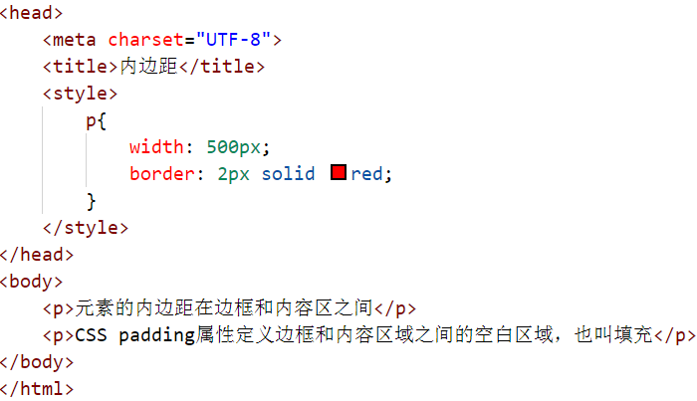

举例说明

Slide 23
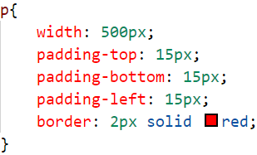
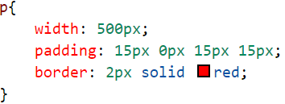
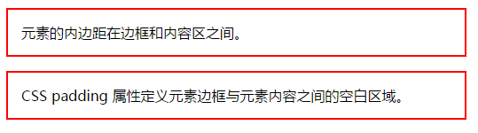
添加内边距
顺时针
上 右 下 左
demo6-4.html

Slide 24
外边距
外边距：margin
用于控制盒子之间的间距
margin-top 上间隔
margin-right 右间隔
margin-bottom 下间隔
margin-left 左间隔

Slide 25
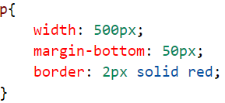
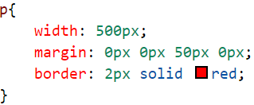
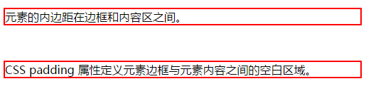
举例说明

Slide 26
盒子模型计算问题
box = width/height + border + padding + margin
margin-top
border-top
padding-top
border-left
padding-left
content
padding-right
border-right
margin-right
margin-left
height
padding-bottom
border-bottom
margin-bottom
width

Slide 27
盒子模型
本
节
内
容
盒子模型的各项属性
块级元素与行内元素
盒子模型的应用

Slide 28
块级元素与行内元素
哪些元素具有盒子模型的特征？
<p></p>
<ul></ul>
…
哪些元素不具有盒子模型的特征？
<a></a>
…
demo6-5.html

Slide 29
HTML的块级元素与行内元素
根据 HTML 元素的显示特征，可分为：
块级元素（block level element）
元素在显示时会独占一行，并同时具有宽、高、内外边距特征。
举例：<p>
行内元素（inline element）
在显示时通常不会以新行开始，横向排列，到最右端自动折行。
举例：<a>

Slide 30
HTML常见的块级元素和行内元素
常见的块级元素：
form – 交互表单
h1 – 1级标题
hr – 水平分隔线
p – 段落
table – 表格
ul – 无序列表
常见的行内元素：
a – 链接
img – 图片
input – 输入框
select – 项目选择
font – 字体设定
strong – 粗体强调

Slide 31
HTML容器元素
<div></div>
块级元素
作为内容或其他元素的容器
定义文档中的分区或节，可以把文档分割为独立的、不同的部分
控制元素的大小、边框、位置等
控制内部元素和内容的样式
demo6-6.html

Slide 32
HTML容器元素
<span></span>
行内元素
作为内容或其他元素的容器
控制内部元素和内容的样式
demo6-7.html

Slide 33
CSS的display属性值
display 属性
用于指定 HTML 标签的显示方式
属性值：关键字
属性 | 常用可能值 | 说 明
display | block | 将元素显示为块级元素，该元素前后会带有换行符
 | inline | 元素会被显示为行内元素，该元素前后没有换行符
 | Inline-block | 行内块元素
 | none | 该元素不会被显示

Slide 34


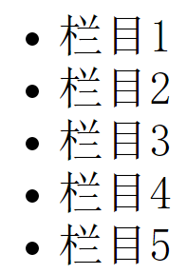

块级元素与行内元素的相互转换
行->块
块->行
demo6-8.html

Slide 35
盒子模型
本
节
内
容
盒子模型的各项属性
块级元素与行内元素
盒子模型的应用

Slide 36
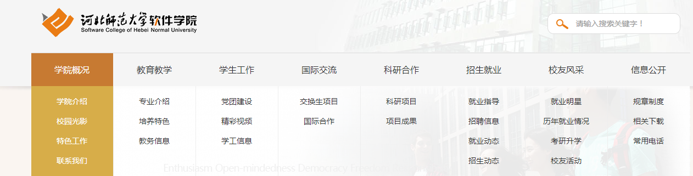
盒子模型的应用
页面布局
导航栏
分栏
……

Slide 37
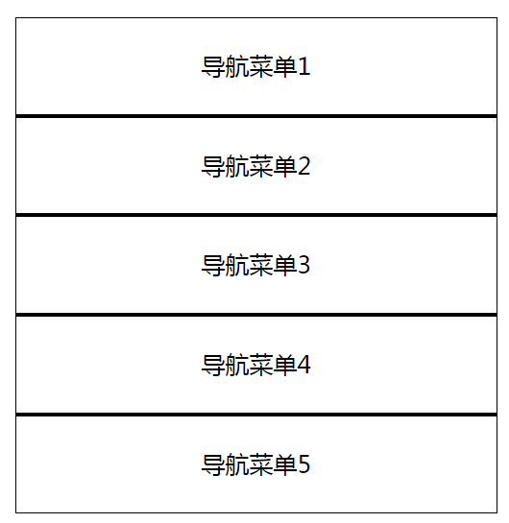
纵向导航
制作时使用 ul 进行制作，设定li的边框及宽高
使用 list-style-type 属性，隐藏列表项目符号
使用 line-height 属性使 li 中的文本垂直方向居中，
使用 text-align 属性使 li 中的文本水平方向居中。

Slide 38
横向导航
设置<li>的宽度属性后，设置 display 属性，属性值为 inline-block，可以使 <li>标签横向排列。
在 IE 和 Firefox 中，ul 默认的 margin 和 padding 不一样，要手动声明margin 和 padding 为 0，才能使 ul 显示样式兼容。

Slide 39
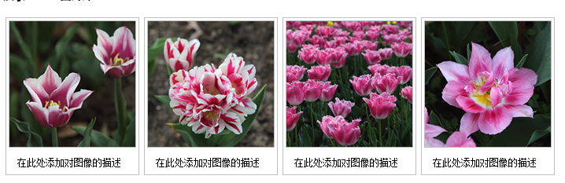
分栏的实现
demo6-9.html

Slide 40
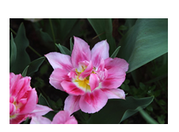
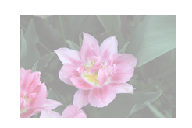
补充
图像透明的实现
http://www.w3school.com.cn/css/css_image_transparency.asp
img {
opacity:0.4;
}

Slide 41
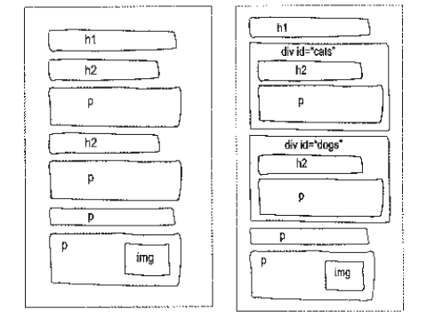
补充
给div命名，使逻辑更加清晰
把标签放进<div>里，划分出独立的逻辑部分。为了使逻辑更加清晰，可以为独立的逻辑部分用id属性设置唯一的名称，就像每个人都有一个身份证号，身份证号是唯一标识我们的身份的，也是必须唯一的。

Slide 42
补充
通用样式设置
通用选择器是功能最强大的选择器，它使用一个（*）号指定，它的作用是匹配html中所有标签元素。
为了保证页面能兼容多种浏览器，经常对HTML内的所有标签进行重置，将右侧代码加到CSS文件的顶端。
* {
margin: 0px;
padding: 0px;
}

Slide 43
本节小结
CSS 盒子模型简介
使用 CSS 修饰元素边框
使用 CSS 修饰元素内边距和外边距
行内元素、块级元素的概念及 display 属性的用法
CSS 盒子模型的应用
网页布局
导航栏的实现
分栏的实现

Slide 44
谢 谢
Thank You

